Slide 1
大地图+农业可视化
北京大地图科技有限公司 张林

Slide 2
目录
CONTENTS
地理信息与农业
01
一张图的可视农业
02
大地图
03

Slide 3
地理信息与农业
1

Slide 4
1.1地理信息与农业
《国务院办公厅关于加快转变农业发展方式的意见》
《关于加大改革创新力度加快农业现代化建设的若干意见》
大数据
《国务院促进大数据发展行动纲要》
大力推进国家自然资源和空间基础地理库等国家基础数据资源
电子
商务
互联
网+
《国务院关于大力发展电子商务加快培育经济新动力的意见》
积极利用移动互联网、地理位置服务、大数据等信息技术提升流通效率和服务质量。
地理信息
智慧
农业
《国务院关于积极推进“互联网+”行动的指导意见》
充分利用多维地理信息系统、智慧地图等技术。

Slide 5

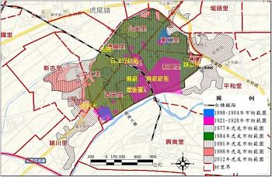
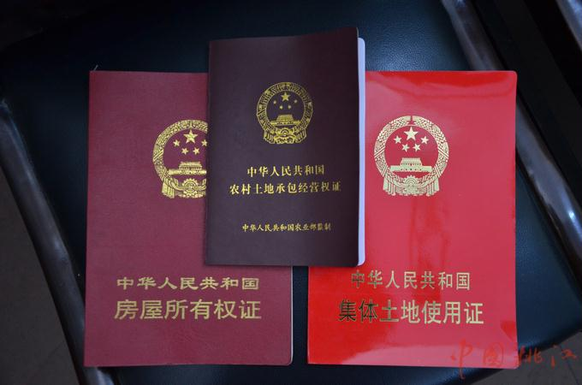
1.2地理信息与农业
宅基地确权颁证
统筹
建立
把控
土地现状、农作物分布、农业经济、劳动力情况
农业一、二、三产业环节，形成完备的产业链
农业产业发展的结构。
农村土地承包经营权确权颁证

Slide 6
一张图的可视农业
2

Slide 7
2.1农业发展中的问题
1、农业用地归属不清晰，地块不实、四至不清、面积不准、争议和纠纷较多
3、农业产业结构规划不合理，导致产能过剩
4、农作物产量评估困难，无法对产能进行有效分析
5、灾后保险评估时间长，保险周期长
2、农业用地的不合理、不科学，种植不合理，导致农作物减产、少产
Notes:
我先来给大家简单介绍下当前农业发展中，所面临的一些问题，从土地方面，土地的归属情况、使用情况、面积、周边等等问题，给农业的产业规划
造成大量的困难，另外还有无法做到科学种植，导致种植不合理，产量不高，产量评估不准，产能过剩等等问题，最后就是自然灾害对农业的影响，传统的手动拍照、测量计算受灾面积，且不论精度的准确性，从时间上讲评估时间长，理赔时间长。

Slide 8
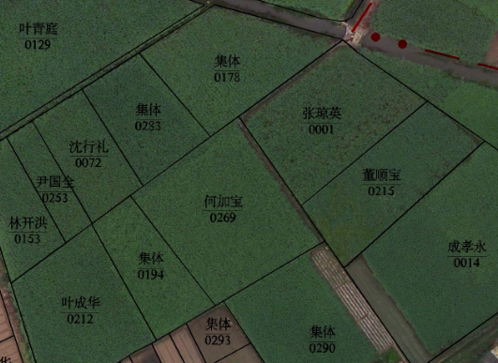
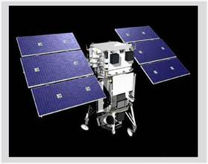
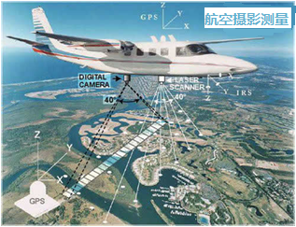
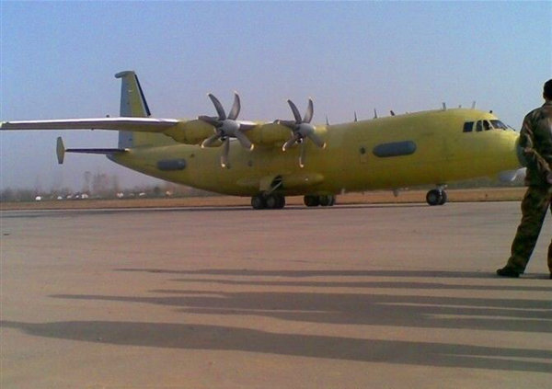
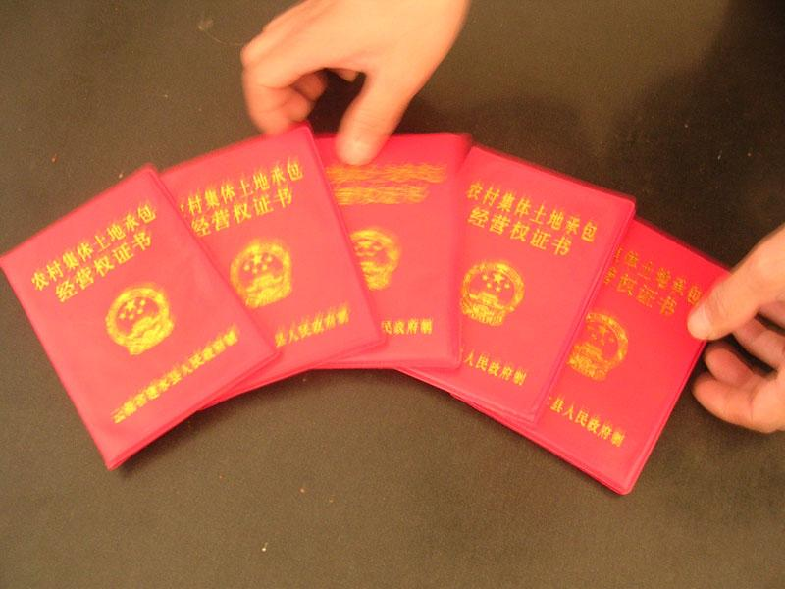
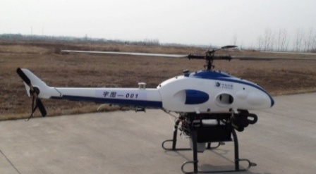
2.2耕地管理可视
遥感卫片
0.5米分辨率
权属数据
航飞影像调绘
遥感航片
0.05-0.5米分辨率
土地颁证

Slide 9

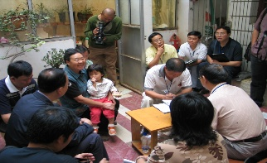
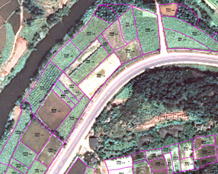
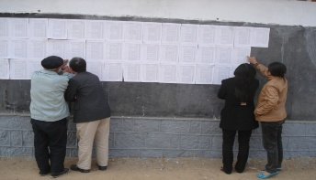
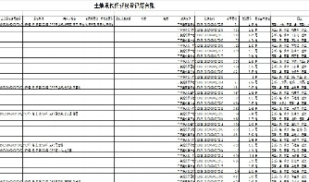
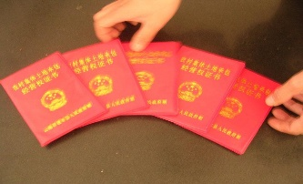
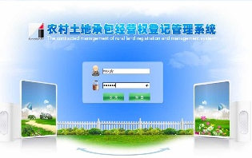
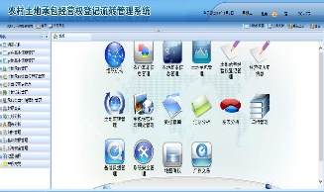
2.3耕地管理可视
农村土地确权的工作流程
前期资料准备
合同、村组承包户信息收集、影像数据、形成工作底图
基于工作底图
依据规定
调绘和实测
村组图表公示
统一格式
因地制宜
基本信息表
农户指认
争议先解决后登记
地籍草图
属性信息录入
异议解决
农户确认
乡镇审核
电子介质和纸质
异地备份
适时完善
影像、图表和文字数据库
县乡归档
入户权属调查
测量地块成图
公示审核
建立登记簿
完善证书
建立信息系统
资料归档
分析与决策
政策条件
省、市政策
自然条件
地形
社会条件
土地价值
特殊情况
当地政策
区域
地块大小
历史问题
成果应用
产业规划
纠纷仲裁
土地流转
土地综合整治
自然灾害
库区淹没

Slide 10
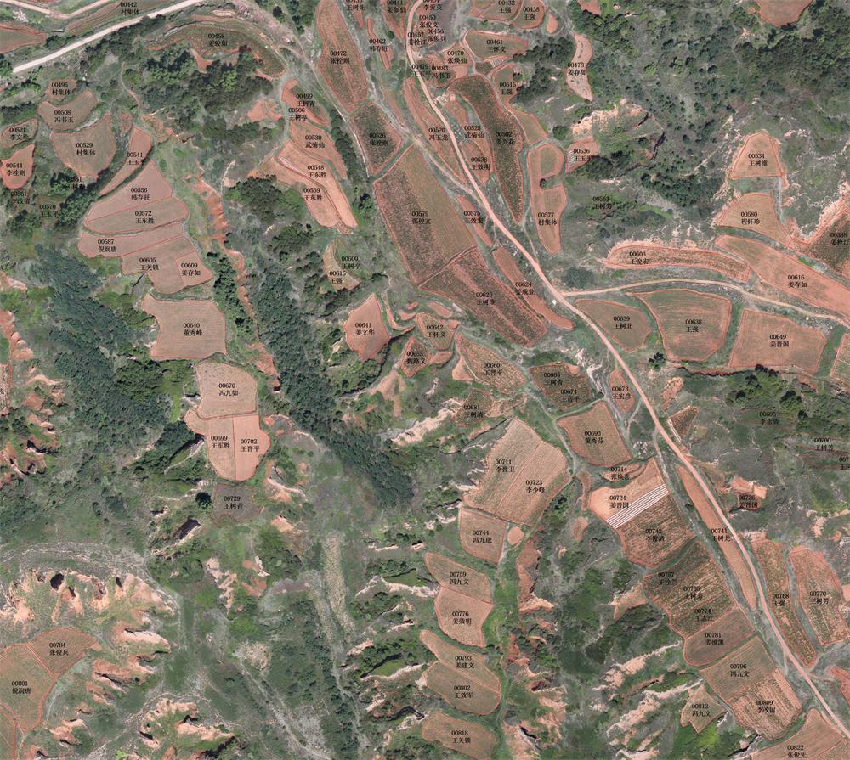
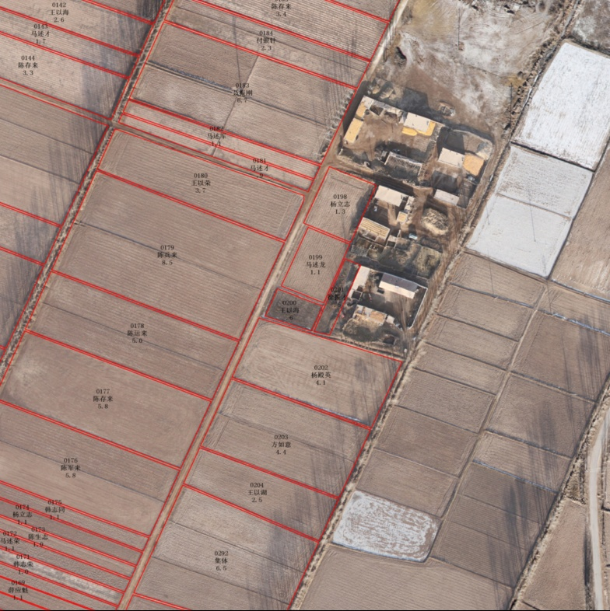
2.4确权工作底图

Slide 11
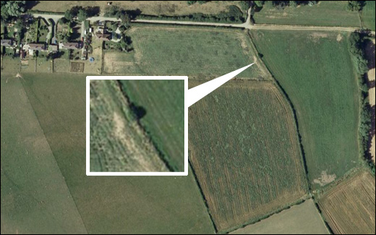
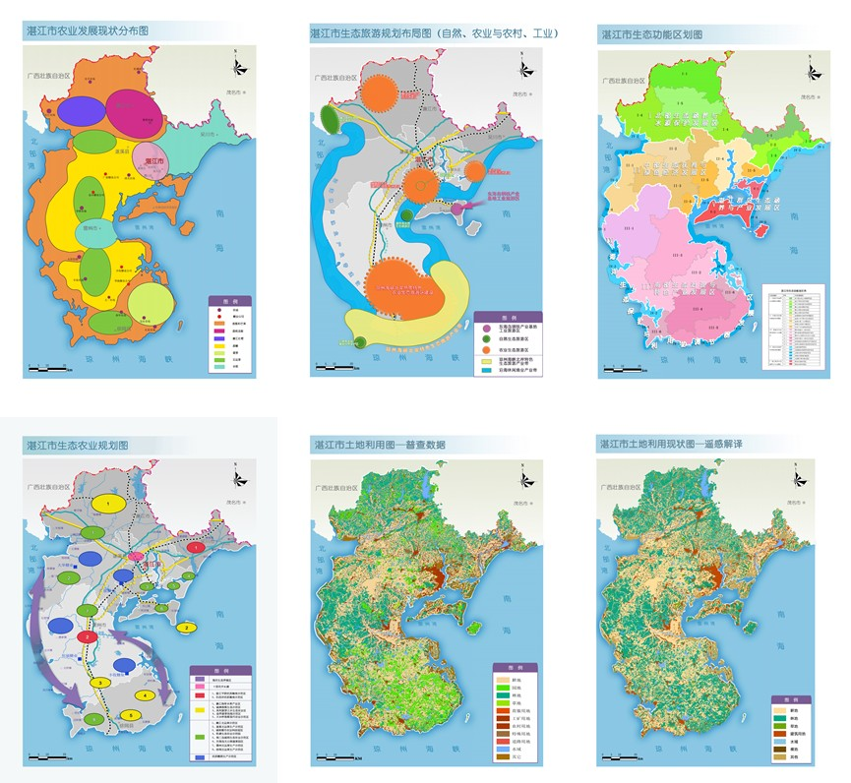
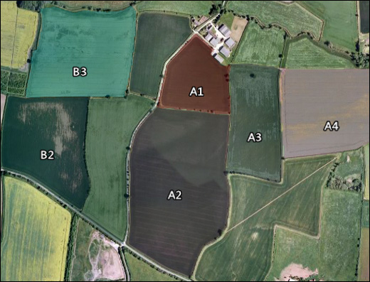
2.5农业用地可视
通过高精度航空遥感数据，将农业用地情况制作成专题地图，如农业发展现状分布、生态旅游规划、生态功能区划、农业生态规划、土地利用、土地利用现状等，将这些专题图形成常态工作。
基础数据
电子地图数据
遥感影像数据
产业空间布局
农资产品的分布与管理数据
现状与规划信息
农业发展方向
农业的产能分析数据
种植面积、单产、总产
人口空间分布
历史、自然、人文等数据
农业的产业规划数据
土地利用规划数据
区域布局
战略目标
战略重点
Notes:
通过宇图大飞机、无人机采集精度高达0.1米航空遥感数据，清晰的呈现耕地的区域界线，可以对农业进行整体把控，将种植类型、种植范围等进行合理布局和规划，
优化产业机构，提高农业生产力。

Slide 12
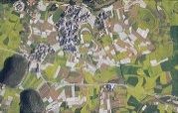
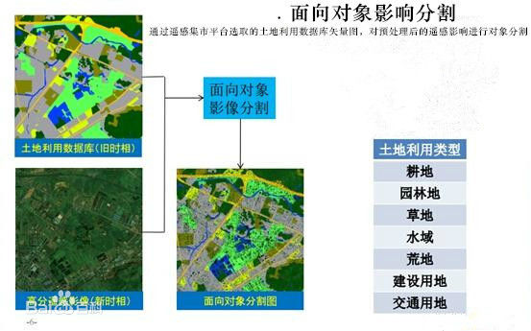
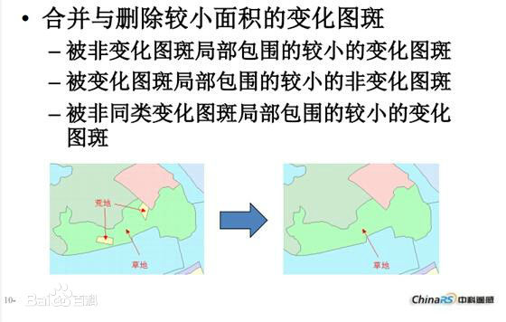
2.6农业用地可视
利用地理信息系统与遥感技术，持续获取土地类型和土地利用现状信息，监测土地利用变化，通过土地评价分析,利用专家们的知识与学问研究，建立土地利用决策模型,辅助土地利用决策。
遥感影像
卫星遥感影像
航空遥感影像
用地
类型
农地面积变化
农地类型变化
农地
利用图
地理信息系统
不同年份
土地数据的生产加工
土地信息的采集
相同区域
遥感技术
拼接、融合
镶嵌、裁切
农地利用动态监测
土地利用数据（旧时相）
高分遥感数据（新时相）
最新土地利用数据+变化数据

Slide 13
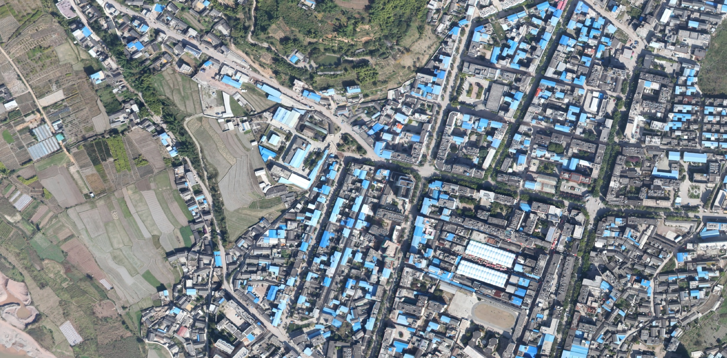
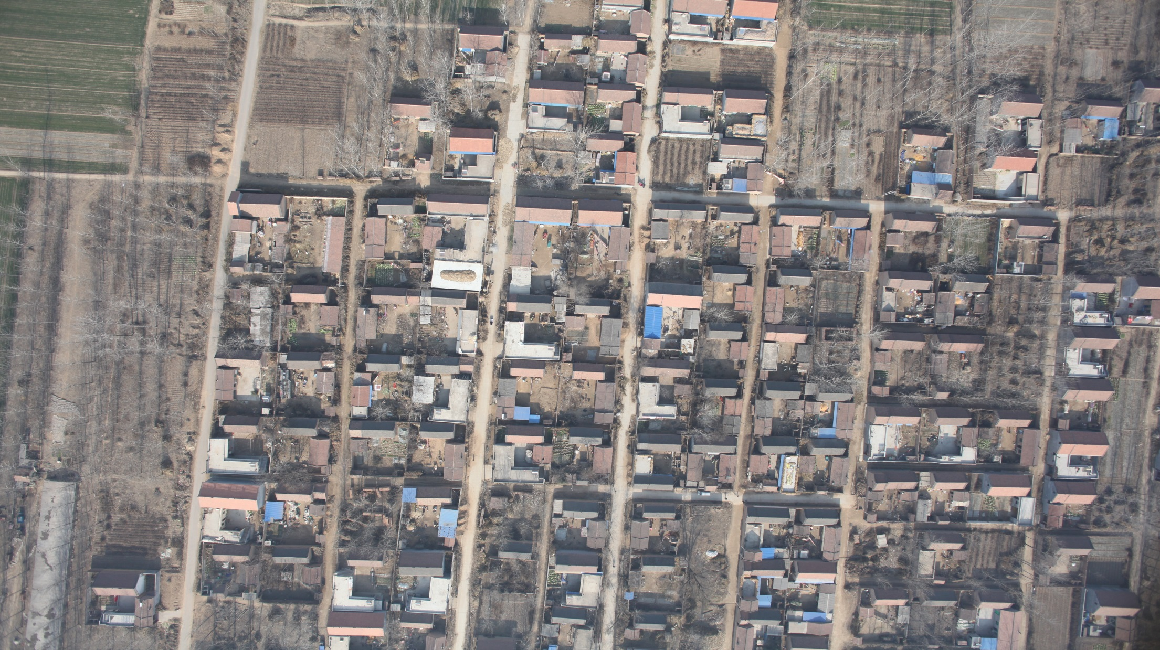
2.7航空遥感影像
0.1米
0.2米

Slide 14
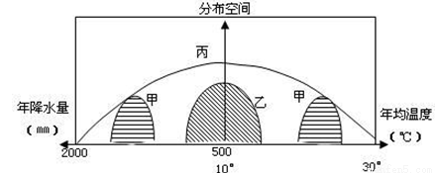
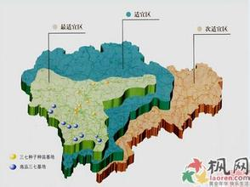

2.8科学种植可视
通过大地图平台的多维服务，将地形地势数据、气象数据、土壤数据等进行有效整合和呈现，提供合理化种植依据。
种什么
种哪里
适生长环境
Notes:
通过大地图的多维服务，二、三维结合，将农业用地区域的地形地势数据，气象数据，土壤数据等进行有效整合，综合分析和呈现，实现
合理化、科学化种植体系，真正的解决种哪里？种什么的问题？发现最适宜、适宜和次适宜的区域和农作物

Slide 15
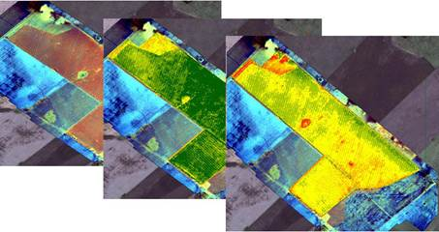
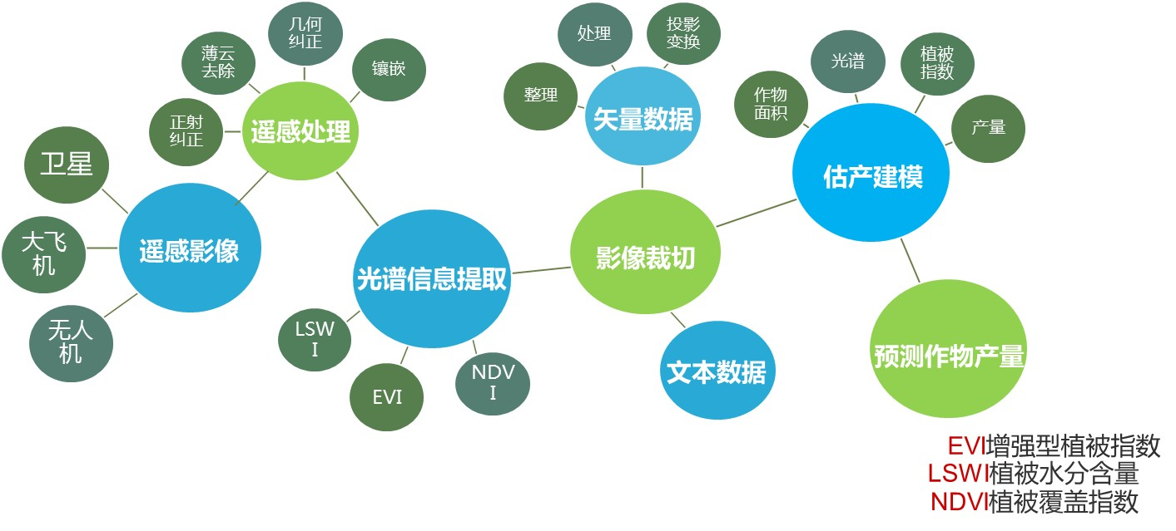
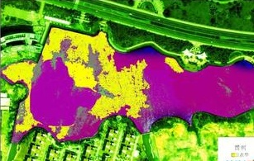
2.9产量评估可视
通过卫星遥感遥感数据，进行农作物长势监测，实现对农作物产量进行预测评估。传统的作物估产采用农学模式和气象模式，用人工区域调查方法这类模式计算繁杂、速度慢、工作量大、成本高；遥感估产则是建立作物光谱与产量之间联系的一种技术，具有宏观、快速、准确、动态的优点。
Notes:
传统的作物估产基本上是农学模式和气象模式，采用人工区域调查方法。这类模式计算繁杂、速度慢、工作量大、成本高；
遥感估产则是建立作物光谱与产量之间联系的一种技术，具有宏观、快速、准确、动态的优点

Slide 16

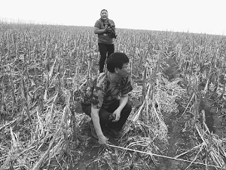
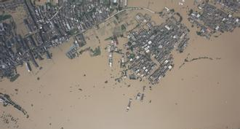

2.10灾后评估可视
通过信息技术，可以对农业受灾情况进行快速有效的评估，为农业保险提供精准灾后遥感影像和地理情况数据，改善农保承保质量，提高农保理赔科学性，加快农保理赔进程。
遥感卫星
VS
多光谱遥感技术
旱灾影像图
航测大飞机
地理信息技术
洪灾影像图
0.05米-0.5米分辨率影像
航测无人机
Notes:
在农业生产中，由于自然灾害，导致农作物受损严重，传统的灾害评估，耗时、耗力、精度差，通过卫星遥感影像和航空遥感影像，可以清晰直观
的反应受灾情况，计算受灾面积，为农保提供精准灾后情况数据，改善农保承保质量，提高农保理赔科学性，减少农保理赔时间。

Slide 17
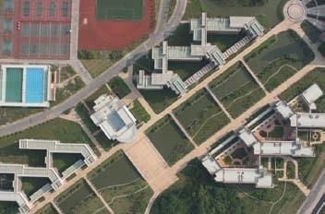


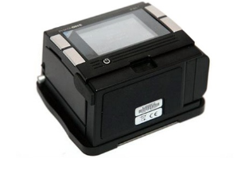
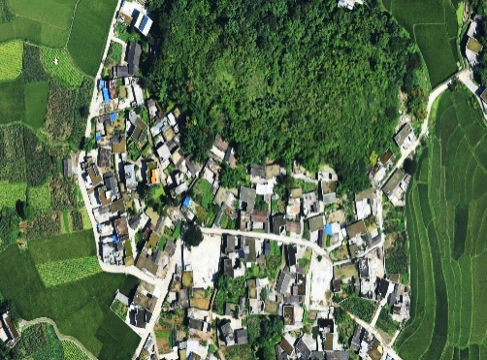
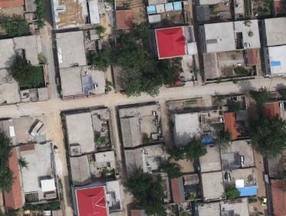
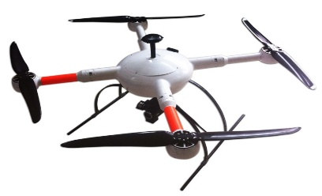



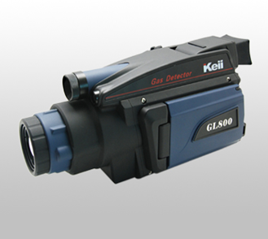
2.11灾后评估可视
农业保险
改善农业保险承保质量
强化保险期间标的风险管理
提高农业保险理赔科学性
构建农业保险基础数据库
高清数码相机
固定翼多悬翼无人机
影像数据
图像解析
多年长势定量分析
数据模型算法
专家技术指导
多光谱、热红外、高光谱等传感器
地理信息技术
遥感技术

Slide 18
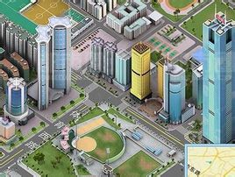
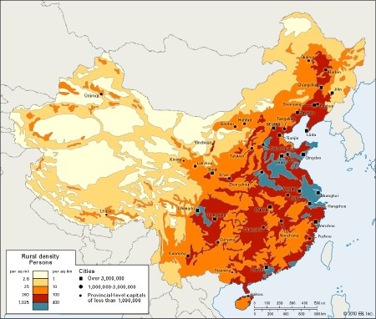
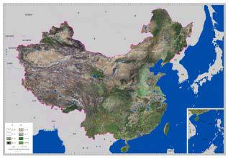
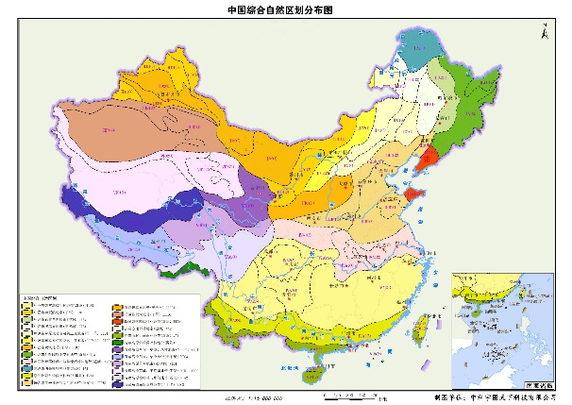
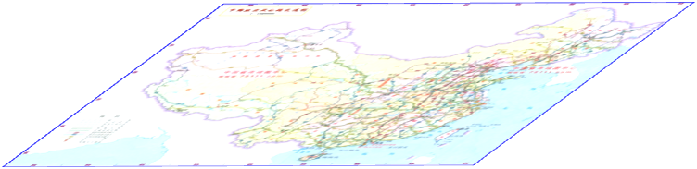
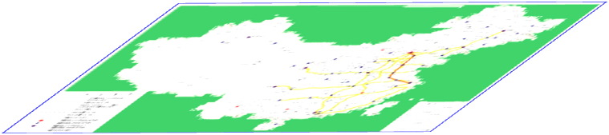
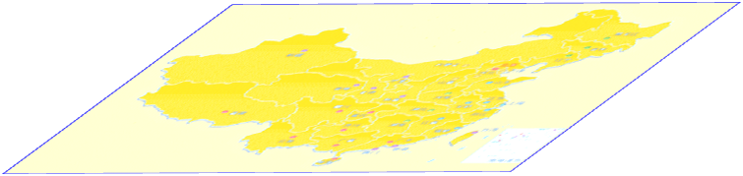
2.12一张图的可视农业
将地理信息数据、专题数据、农业行业数据打造农业的一张时空地图。
通过地理信息技术、遥感技术、可视化技术，运用现在互联网、物联网技术，打造一套智慧、精准的可视化农业服务平台，建立可持续发展的现代农业管理机制，实现对农业工作中宏观分析和微观定量决策。
辅助决策
大地图
可视化
农业三维地图
农业行业数据
精准
农业专题数据
持续发展
遥感影像
兴趣点
路网
背景
一张图可视农业
Notes:
模板来自于 http://docer.wps.cn

Slide 19
大地图
3

Slide 20



3.1大地图缘来缘起
陈述彭 院士 在2008年初亲笔提词“大地图”，指出了地图行业发展的未来走向。
李小文 院士 发博文提出“大数据时代的大地图：遥感可以先行”强调大地图是整合向综合发展。
“大”是地图发展的必然趋势。

Slide 21
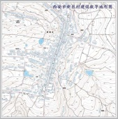



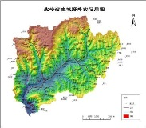
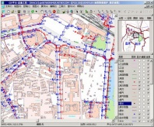


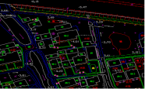


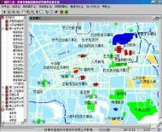








3.2大地图的三个阶段
第一阶段：GIS来了-------到2000年以前：地图会说话(GIS还是“贵族软件”)。
“会说话”是地图为主，人为辅阶段，主要是以地图展示综合信息为主。
人被动接受！
第二阶段：互联网思维来了，GIS服务大发展----大数据出现前：地图会表达。
“会表达”是地图与人相互互动阶段，主要是将人的应用信息与图形结合。
与人交互阶段！
第三阶段：大数据思维来了，地图服务模式大发展：让地图会决策。
“会决策”阶段是地图与人、专家模型融合阶段，主要以各种专家决策模型与时空地图数据真正融合。
可供决策的动态交互阶段！

Slide 22

3.3大地图介绍
大地图的核心是打造空间数据的“智”与“慧”问题。
1、智在“智管地图”，管采集模式、管传输过程、管服务共享
2、慧在“慧在应用”要让空间数据应用模型（科学评价模型、预测模型、协同决策模型等）真正用在地图中！
非专业GIS用户低成本用到专业的地理大数据。
大地图建立时空数据和行业数据跨界应用的桥梁。

Slide 23

3.4大地图定位
智慧应用
智慧生态圈
大数据应用
政企
大地图
大地图云服务
大地图一体机
为大数据产业提供最好的地图服务！

Slide 24
3.6大地图服务体系
大地图云服务
数据服务
基础数据
行业数据
专题数据
数据共享
数据定制
地图模板
地图定制
UniGIS服务
可视化服务
移动端服务
图表库
图表定制
二次开发
众包APP
移动端开发服务
多维服务
三维服务定制
UNIGLOBE

Slide 25






3.7大地图数据资源
多时空、多行业、多尺度、多分辨率。
全国333个城市2000比例尺电子地图全部覆盖。（数据量：5TB）
积累了全国2200万条POI信息、全国1200万条标准地址信息、1000万条楼层楼高信息
全国333个城市高分辨率影像0.5-0.6米全部覆盖。（数据量：65TB）
全国宏观性专题数据：500个专题图层和7个行业的3000个符号库文件
特色地理数据：全国行政区划界线（乡镇界）、楼层楼高、标准地址码、360全景数据、企业大数据等
社会经济数据：人口、经济、气象、植被、交通、水利水电、土地利用等。
基础电子地图
遥感影像数据
行业地图数据
专题数据
特色地理数据
社会经济数据
中移动75%
中电信60%
中电信40%
11个省地图数据
15个省标准地址
涵盖全国10个省份
积累丰富数据
10余个国家科技攻关项目
10余个部委级项目
100余个省市级项目
31个省全面覆盖
南网100%
国网20%

